Slide 1
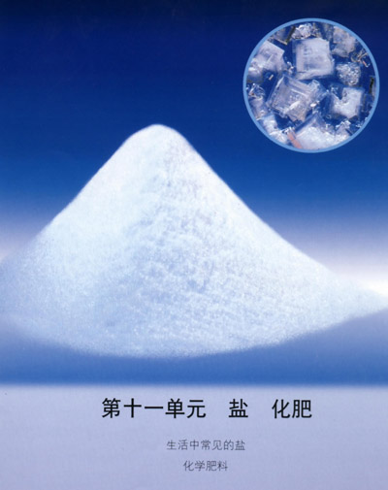
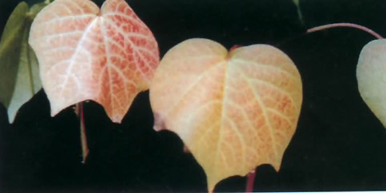
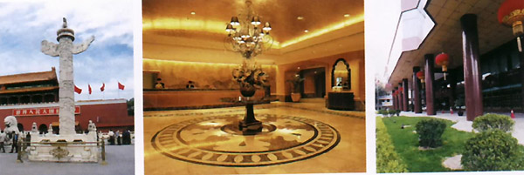
课题 1 生活中常见的盐
（第2课时：盐的化学通性）

Slide 2
【课前回顾】
1、什么是复分解反应？
溶液
交换成分
两种化合物在_______中互相___________，生成
另外两种化合物的反应。
2、发生复分解反应的条件是什么？
沉淀
两种化合物在溶液中交换成分时，有_______或
_______或_______产生。
气体
水
3、背诵P₁₁₄ 溶解性表“顺口溜”。

Slide 3
【讨论1】
（1min）
Fe + CuSO₄ == Cu + FeSO₄
2Al + 3CuSO₄ == 3Cu + Al₂(SO₄)₃
Cu + 2AgNO₃ == 2Ag + Cu(NO₃)₂
单
（ ） （ ） （ ） （ ）
化
单
化
置换反应

Slide 4
第2课时：盐的化学通性
盐2
金属2
（教材P₁₂）
1、盐1 + 金属1 ____ + _____
条件是：
a、______________________________
b、______________________________
c、______________________________
金属1强于金属2
金属1不能是Ba、K 、Ca 、Na等非常活泼的金属
反应物中的盐1必须溶于水

Slide 5
【合作学习1】
（2min）
判断以下各组物质间能否进行化学反应？如果能
反应，请写出其化学方程式。
（1）CuSO₄ + Mg ==________________
（2）Hg(NO₃)₂ + Cu ==________________
（3）Al₂(SO₄)₃ + Fe ==________________
（4）AgCl + Zn ==________________

Slide 6
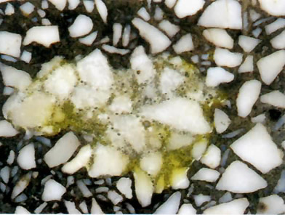
【知识点回顾】
大理石
稀盐酸
实验室用___________和__________反应来制CO₂，
反应的方程式为：__________________________。
CaCO₃+ 2HCl = CaCl₂+ CO₂↑+H₂O
【讨论2】
比较碳酸钙与碳酸钠和碳酸氢钠
的组成（它们都是______的盐），
试推测碳酸钠和碳酸氢钠是否也
能发生上述类似的反应？
H₂CO₃
盐酸腐蚀含CaCO₃的建材

Slide 7
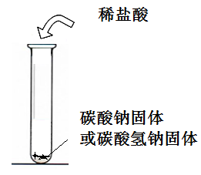
与复分解反应的条件一致
第2课时：盐的化学通性
盐2
酸2
2、盐1 + 酸1 ____ + ____
【演示实验1】
原则上：强酸制取弱酸
条件是：_______________________
 | 碳酸钠固体＋ 稀盐酸 | 碳酸氢钠固体＋稀盐酸
实验 现 象
实验 分析
白色固体迅速溶解，
产生大量无色气泡。
碳酸钠（或碳酸氢钠）与稀盐酸快速反应生成CO₂

Slide 8
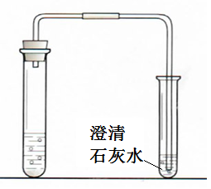
【实验步骤】
少量
【演示实验1】
取 （填“少量”、“适量”或
“足量”）的待测溶液（或固体）
于________中，加入 __ 的
_____ ，迅速用带导管的单
孔胶塞塞紧试管口，并将_______ __ 伸入
装有______ _的 中，
【教材P₇₄ 】
1支试管
少量
应用于CO₃^{2－}的检验
稀盐酸
导管的另一端
少量澄清石灰水
试管
澄清石灰水变浑浊
【实验现象】____________________
CO₃²⁻
【结论】证明该待测溶液（或固体）中含有_______。

Slide 9
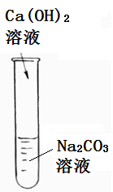
【演示实验2】
【思考】盐能与碱反应？
向盛有少量碳酸钠溶液的试管里滴入少量的
澄清石灰水，振荡，观察实验现象。
实验现象
结论（用方程式表示）
产生白色沉淀
Na₂CO₃ + Ca(OH)₂ == CaCO₃↓+ 2 NaOH
用途：工业制烧碱

Slide 10
【合作学习2】
（3min）
请大家根据教材P₁₁₄酸碱盐溶解性表试分析，
下列各组物质之间能否发生反应，如果能，请写出
其化学方程式；如果不能，请分析出其理由。
（1）BaCl₂ + KOH ==________________________
（2）CaCl₂ + NaOH ==_______________________
（3）MgSO₄ + Ba(OH)₂ ==____________________
（4）CaCO₃ + NaOH ==_______________________

Slide 11
第2课时：盐的化学通性
盐2
碱2
3、盐1 + 碱1 ____ + ____
条件是：
a、_____________________________
b、_____________________________
反应物必须都溶于水
原则上：生成物中有沉淀产生

Slide 12
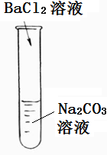
【演示实验3】
【思考】盐能与盐反应吗？
向盛有少量碳酸钠溶液的试管里滴入少量的
氯化钡溶液，振荡，观察实验现象。
实验现象
结论（用方程式表示）
产生白色沉淀
Na₂CO₃ + BaCl₂ == BaCO₃↓+ 2 NaCl

Slide 13
【合作学习3】
（3min）
请大家根据教材P₁₁₄酸碱盐溶解性表试分析，
下列各组物质之间能否发生反应，如果能，请写
出其化学方程式；如果不能，请分析出其理由。
（1）NaCl + MgSO₄ ==________________________
（2）CaCl₂ + Na₂CO₃ ==______________________
（3）CuSO₄ + Ba(NO₃)₂ ==____________________
（4）BaCO₃ + Na₂SO₄ ==______________________

Slide 14
第2课时：盐的化学通性
盐3
盐4
4、盐1 + 盐2 ____ + ____
条件是：
a、_____________________________
b、_____________________________
反应物必须都溶于水
生成物中必须有沉淀产生

Slide 15
第2课时：盐的化学通性（小结）
盐2
金属2
1、盐1 + 金属1 ____ + _____
盐2
酸2
2、盐1 + 酸1 ____ + ____
盐2
碱2
3、盐1 + 碱1 ____ + ____
盐3
盐4
4、盐1 + 盐2 ____ + ____

Slide 16
【思考】强酸能制得强酸吗？
【合作学习4】
（3min）
请大家根据教材P₁₁₄酸碱盐溶解性表试分析，
能否实现下列各组物质之间的转化？如果能，请
写出其反应方程式。
HCl HNO₃
HCl+AgNO₃=AgCl↓+HNO₃
H₂SO₄ HNO₃
H₂SO₄+Ba(NO₃)₂ =BaSO₄↓+2HNO₃
H₂SO₄ HCl
H₂SO₄+BaCl₂ =BaSO₄↓+2HCl

Slide 17

【演示实验4】
分别取少量的稀盐酸、稀硫酸和稀硫酸于A、B、
C 三支试管中，依次在三支试管中滴入少量的硝酸银
溶液、硝酸钡溶液、氯化钡溶液（如下图），振荡，
观察实验现象；再往3支试管中加入少量的稀硝酸，
振荡，观察实验现象。并填写以下报告。
硝酸银溶液
硝酸钡溶液
氯化钡溶液
稀盐酸
稀硫酸
稀硫酸
A B C

Slide 18
硝酸银溶液
硝酸钡溶液
氯化钡溶液
稀盐酸
稀硫酸
稀硫酸
A B C
实验 | 滴加的试剂 | 实验现象 | 滴加的试剂 | 实验现象 | 应用
A | 硝酸银溶液 |  | 稀硝酸 |  | 可用于鉴定______离子
B | 硝酸钡溶液 |  |  |  | 可用于鉴定______离子
C | 氯化钡溶液 |  |  |  | 可用于鉴定______离子
产生白色
沉淀
白色沉淀
不溶解
Cl－
产生白色
沉淀
白色沉淀
不溶解
SO₄^{2－}
产生白色
沉淀
白色沉淀
不溶解
SO₄^{2－}

